Slide 1
Studenters levekår 2021
RESULTATER FRA LEVEKÅRSUNDERSØKELSEN FOR STUDENTER

Slide 2
Levekårsundersøkelsen for studenter
Mer enn 10 år siden forrige runde
Nytt: Fagskolestudenter, ingen øvre aldersgrense, heltid/deltid
Utvalg på 8000 studenter
Gjennomført i nov. og des. 2021 (NB! Koronapandemien)
Svarprosent på 70,2 %
Tema: Studieforhold, bolig, helse, jobbsituasjon og økonomi

Slide 3
Studenter ved universiteter og høgskoler i 2021

Slide 4
Livsfase og levekår
Levekår: sammenheng mellom alder/livsfase/familiesituasjon og levekår
Studenter er i ulike livsfaser, som gir svært ulike utgangspunkt og levekår
NB! Figur viser andeler for alle studenter, og inkluderer fagskolestudenter i tillegg til UH-studenter

Slide 5
Boforhold
6 av 10 studenter leier boligen de bor i. De fleste leier av privatperson.
Mange studenter har problemer med boligen de bor i
Boforholdene er bedre for eldre studenter
NB! Figur viser andeler for alle studenter, og inkluderer fagskolestudenter i tillegg til UH-studenter

Slide 6
Studieforhold

Slide 7
Type studier blant UH-studentene

Slide 8
Undervisningsform høsten 2021, heltidsstudenter

Slide 9
Oppmøte, heltidsstudenter
(Studenter med hovedsakelig nettbasert undervisning er ekskludert fra figuren)

Slide 10
Studentene bruker flest timer på forelesninger
Tidsbruk på studiene i uken blant heltidsstudenter, etter studieaktivitet. 2010 og 2021. Prosent
Merk: Avgrenset til heltidsstudenter i universitets- og høgskoleutdanning i alderen 19-34 år, ekskludert nettstudenter.

Slide 11
Studenter i praksis høsten 2021
Notes:
Spørsmål D4: Har du vært i praksis organisert av studiestedet ditt dette semesteret (høsten 2021)?
Figuren inkluderer både heltids- og deltidsstudenter i universitets- og høgskoleutdanning.

Slide 12
Jobb

Slide 13
Flertallet av studentene har jobb
Studenter med jobb, etter studiebrøk. 2021. Prosent

Slide 14
Hvorfor jobber studentene?
Flest oppgir økonomiske grunner til at de ønsker å jobbe
Men 1 av 3 ønsker også arbeidserfaring
2 av 3 studenter med jobb oppgir at de har studierelevant jobb

Slide 15
Samlet tid brukt på studier og jobb overstiger en vanlig heltidsjobb
Samlet tid brukt på studier og jobb, blant studenter med og uten jobb høsten 2021. Prosent
Studenter med jobb høsten 2021
Studenter uten jobb høsten 2021

Slide 16
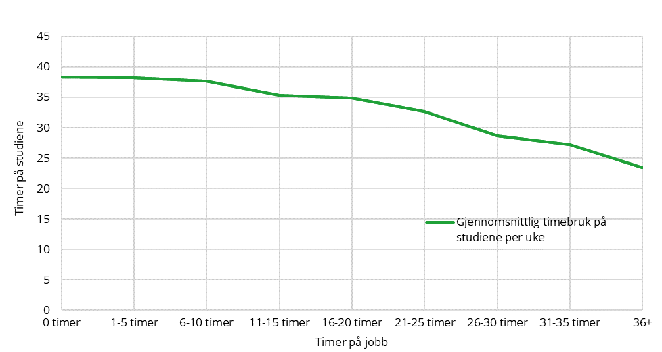
Gjennomsnittlig tid brukt per uke på studiene, etter tidsbruk på jobb.
Heltidsstudenter ved Universiteter og høgskoler

Slide 17
Helse

Slide 18
Livskvalitet
3 av 10 studenter opplever lav tilfredshet med livet
De eldste studentene opplever i størst grad høy tilfredshet med livet
Resultatene ligner tall for den voksne befolkningen generelt
Merk: Tall er for hele studentpopulasjonen og inkluderer også fagskolestudenter

Slide 19
Egenvurdert helse
1 av 10 studenter opplever helsen sin som dårlig
Etablerte studenter oppgir bedre helse enn studenter som bor alene
Merk: Tall er for hele studentpopulasjonen og inkluderer også fagskolestudenter

Slide 20
Langvarige helseproblemer
13,6 prosent har langvarige helseproblemer
Store variasjoner mellom kjønn, alder og familietyper.
Kvinner, aleneboende og enslige forsørgere oppgir oftere helseproblemer enn andre grupper

Slide 21
Langvarige helseproblemer gjør det vanskelig å følge studiene
6 av 10 studenter med langvarige helseproblemer opplever at helseproblemene gjøre det vanskelig å følge studiene.

Slide 22
Psykisk helse
1 av 3 studenter symptomer på psykiske plager nov/des 2021
De yngste har oftere symptomer på psykiske plager enn eldre, som i befolkningen generelt
Store forskjeller mellom kjønn i de yngste aldersgruppene
Symptomer på psykiske plager er basert på Hopkins Symptom Check List - 5

Slide 23
Studenter under 30 år er oftere plaget av ensomhet

Slide 24
Aleneboende studenter er mest ensomme, uansett alder

Slide 25
Økonomi

Slide 26
Økonomiske utfordringer
Mange studenter har lite økonomisk romslighet
Økonomiske utfordringer blir færre med alderen
Enslige forsørgere opplever oftest økonomiske utfordringer

Slide 27
Betalingsproblemer

Slide 28
Studenters levekår
Studenter er en mangfoldig gruppe
De fleste studenter i Norge har det bra
Levekårsproblemer er ikke nødvendigvis knyttet til å være student, men studenttilværelsen setter noen rammer, særlig økonomisk
Enkelte studentgrupper er ekstra utsatte for levekårsproblemer:
  Unge studenter
  Studenter som er enslige forsørgere
  Aleneboende studenter

Slide 29
Takk!

